Slide 1
এই স্লাইডটি সম্মানিত শিক্ষকবৃন্দের জন্য।
স্লাইডটি উপস্থাপনের পূর্বে পাঠ্য পুস্তকের
সংশ্লিষ্ট পাঠের সাথে মিলিয়ে নিতে পারেন।
এই পাঠটি শ্রেণিকক্ষে উপস্থাপনের সময় প্রয়োজনীয় পরামর্শ প্রতিটি
স্লাইডের নিচে অর্থাৎ Slide Note এ সংযোজন করা হয়েছে।
আশা করি সম্মানিত শিক্ষকগণ পাঠটি উপস্থাপনের পূর্বে উল্লেখিত
Note দেখে নেবেন।
এই পাঠটি শ্রেণিকক্ষে উপস্থাপনের সময় প্রয়োজনীয় পরামর্শ প্রতিটি
স্লাইডের নিচে অর্থাৎ Slide Note এ সংযোজন করা হয়েছে।
আশা করি সম্মানিত শিক্ষকগণ পাঠটি উপস্থাপনের পূর্বে উল্লেখিত
Note দেখে নেবেন এবং F5 চেপে উপস্থাপন শুরু করতে পারেন।
Notes:
স্লাইডটি উপস্থাপনের পূর্বে পাঠ্য পুস্তকের সংশ্লিষ্ট পাঠের সাথে মিলিয়ে নিতে পারেন। শিখনফল অর্জনের জন্য কোন স্লাইডটি কিভাবে প্রেজেন্টেশন করবেন স্লাইডের ছবি ও ভিডিওর সাথে নিজের জ্ঞানকে মিলিয়ে নিতে পারেন।

Slide 2
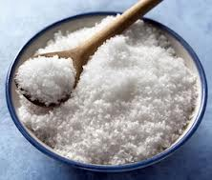
স্বাগতম
Notes:
শিক্ষক ছবিটি দেখিয়ে শিক্ষার্থীদেরকে কয়েকটি প্রশ্ন করতে পারেন যেমন-ছবিতে কি দেখছ? লবণ আমরা খাই কেন? এ বিষয়গুলো জানার জন্য আজকের পাঠে তোমাদেরকে স্বাগতম।

Slide 3
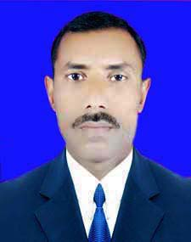
পরিচিতি
মোহাম্মদ নাসির উদ্দিন
সহকারী শিক্ষক
দুলালপুর এস,এম,এন্ড কে উচ্চ বিদ্যালয়
ব্রাহ্মণপাড়া, কুমিল্লা।
unasir983@yahoo.com
Mob.-01745038513
পাঠ পরিচিতি
শ্রেণি: ষষ্ঠ
বিষয়: বিজ্ঞান
অধ্যায়: ত্রয়োদশ
Notes:
পরিচিতি স্লাইডটি শুধু শিক্ষকের জন্য। কন্টেন্টটির মানসম্মত করার জন্য মতামত দিলে কৃতজ্ঞ থাকবো।

Slide 4
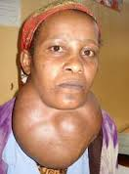
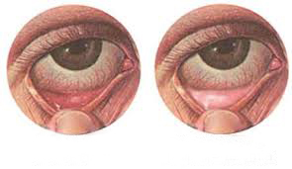
গলগন্ড ও রক্তশূণ্যতা কিসের অভাবে হয়?
রোগগুলোর নাম কি?
Notes:
শিক্ষক ছবিগুলো দেখিয়ে বলতে পারেন এ রোগগুলো কিসের অভাবে হয়।

Slide 5
ভিডিওতে লোকগুলো কি করছে?
Notes:
লবণের উৎস কোথায় ? যারা খাবারের সাথে লবণ খায় না তাদের শরীরে লবণ আসে কোথায় হতে? এ রকম কিছু প্রশ্ন শিক্ষার্থীদেরকে করতে পারেন।

Slide 6
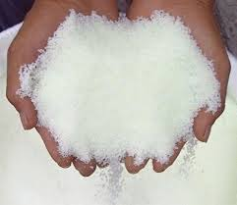
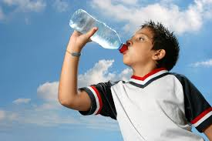
খনিজ লবণ ও পানি
Notes:
পাঠ শিরোনাম ও তারিখ বোর্ডে লিখে নিবেন।

Slide 7
শিখনফল
এ পাঠ শেষে শিক্ষার্থীরা-
১. খনিজ লবণ কী তা বলতে পারবে।
২. খনিজ লবণের উৎসগুলোর নাম বলতে পারবে।
৩. বিভিন্ন প্রকার খনিজ লবণের কাজ বলতে পারবে।
৪. দেহ গঠনে পানির ভূমিকা ব্যাখ্যা করতে পারবে।
Notes:
এই স্লাইডটি শিক্ষকের জন্য তাই শ্রেণিকক্ষে উপস্থাপনের সময় স্লাইডটি প্রদর্শন না করলেও চলবে।

Slide 8
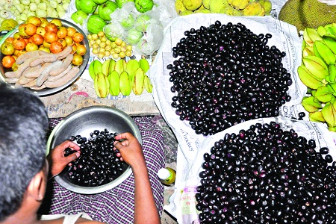
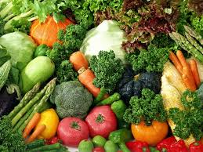
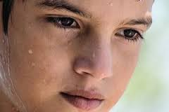
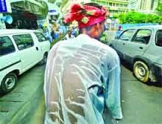
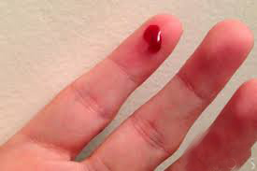
ফলমূল
মানুষের দেহে লবণ আসে কোথায় থেকে?
শাকসবজি
ঘামের স্বাদ লবণাক্ত
ঘামের স্বাদ কেমন?
রক্তের স্বাদ লবণাক্ত
রক্তের স্বাদ কেমন?
Notes:
সম্মানিত শিক্ষক, শিক্ষার্থীদের উদ্দেশ্যে বলতে পারেন আমাদের দেহের ভেতর লবণ আছে। এই লবণ দেহে কোথা হতে আসে? না পারলে শিক্ষক বলে দেবেন আমরা যে খাবার খাই তার মধ্যেও লবণ থাকে।

Slide 9
একক কাজ
সময়: ৫ মি.
মানুষের দেহে লবণ আসে কোথায় থেকে?
Notes:
শিক্ষার্থীদের উত্তর সঠিক না হলে শিক্ষক সঠিক উত্তর বোর্ডে লিখে দিতে পারেন।

Slide 10
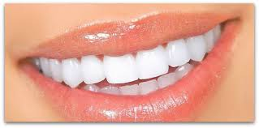
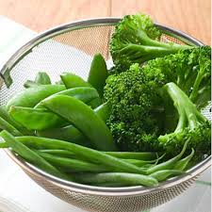
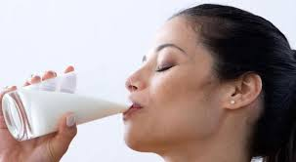
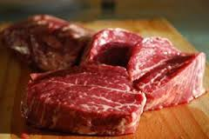
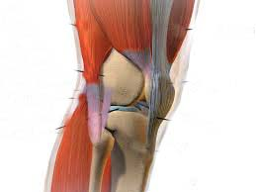
ক্যালসিয়ামের প্রয়োজনীয়তা
ক্যালসিয়ামের উৎস
দাঁত ও হাড়ের সুস্থতায় , রক্ত জমাট বাঁধতে , স্নায়ু ব্যবস্থার সুষ্ঠ কাজ সম্পাদনে সহায়তা করে।
দুধ
সবুজ শাকসবজি
মাংস
Notes:
শিক্ষক ক্যালসিয়ামের উৎস ও প্রয়োজনীতা শিক্ষার্থীদের কাছ থেকে বের করার চেষ্টা করতে পারেন।

Slide 11
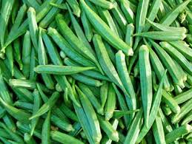
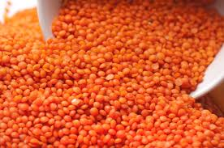
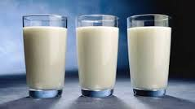
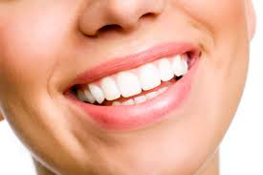
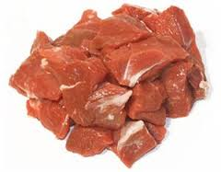
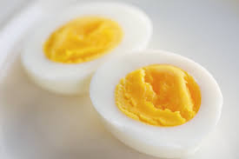
ফসফরাস লবণের উৎস
ফসফরাসের প্রয়োজনীয়তা
মাংস
সবুজ শাকসবজি
ডিম
ডাল
দুধ
সুস্থ দাঁত ও হাড় গঠনে ফসফরাস কাজ করে।
Notes:
শিক্ষক ফসফরাসেরর উৎস ও প্রয়োজনীতা শিক্ষার্থীদের কাছ থেকে বের করার চেষ্টা করতে পারেন। এ ক্ষেত্রে বাস্তব উপকরণ ব্যবহার করা যেতে পারে।

Slide 12
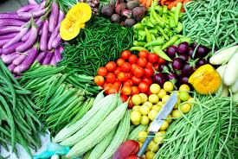
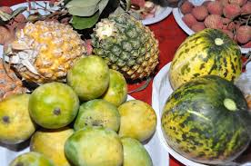
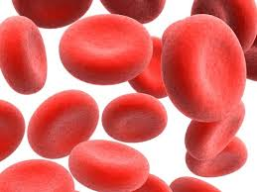
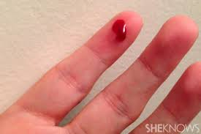
লৌহের উৎস
লৌহের প্রয়োজনীয়তা
সবুজ শাকসবজি
মাংস
ফল
রক্তের লাল কণিকা বৃদ্ধি করে রক্তস্বল্পতা দূর করে।
Notes:
মাংস, ফল ও সবুজ শাকসবজিতে লৌহের পরিমাণ বেশি। শিক্ষক লৌহের উৎস ও প্রয়োজনীতা শিক্ষার্থীদের কাছ থেকে বের করার চেষ্টা করতে পারেন। এ ক্ষেত্রে বাস্তব উপকরণ ব্যবহার করা যেতে পারে।

Slide 13
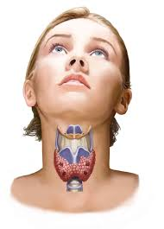
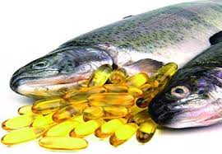
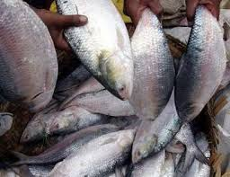
আয়োডিনের প্রয়োজনীয়তা
আয়োডিনে উৎস
মাছের তেল
প্রয়োজনীয়তাঃ থাইরয়েড গ্রন্থির কাজ সুষ্ঠভাবে সম্পাদনের মাধ্যমে গলগন্ড রোগমুক্ত রাখে।
সামুদ্রিক মাছ
Notes:
আমরা কেন আয়োডিনযুক্ত লবণ খাই। আয়োডিনযুক্ত লবণ আমাদের দেহে কি কাজ করে? শিক্ষকআয়োডিনের উৎস ও প্রয়োজনীতা শিক্ষার্থীদের কাছ থেকে বের করার চেষ্টা করতে পারেন। এ ক্ষেত্রে বাস্তব উপকরণ ব্যবহার করা যেতে পারে।

Slide 14
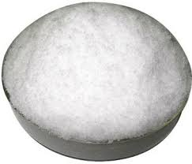
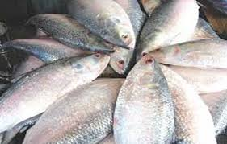
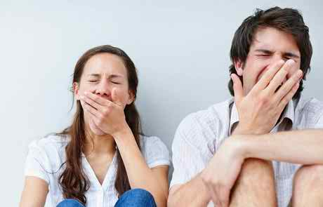
সোডিয়ামের প্রয়োজনীয়তা
সোডিয়ামের উৎস
দেহের অধিকাংশ কোষে এবং দেহ রসের জন্য। এর স্বল্পতা দেহে আরষ্ট ভাব আনে।
সাধারণ লবণ
নোনা ইলিশ
Notes:
শিক্ষক বলে দিতে পারেন যে এই খাবারগুলোতে সোডিয়ামের পরিমাণ বেশি থাকে।শিক্ষক সোডিয়ামের উৎস ও প্রয়োজনীতা শিক্ষার্থীদের কাছ থেকে বের করার চেষ্টা করতে পারেন। এ ক্ষেত্রে বাস্তব উপকরণ ব্যবহার করা যেতে পারে।

Slide 15
ম্যাগনেসিয়াম
উৎসঃ সবুজ শাকসবজি
Notes:
শিক্ষক বলে দিতে পারেন যে এই খাবারগুলোতে ম্যাগনেসিয়ামের পরিমাণ বেশি থাকে।শিক্ষক ম্যাগনেসিয়ামের উৎস ও প্রয়োজনীতা শিক্ষার্থীদের কাছ থেকে বের করার চেষ্টা করতে পারেন। এ ক্ষেত্রে বাস্তব উপকরণ ব্যবহার করা যেতে পারে।

Slide 16
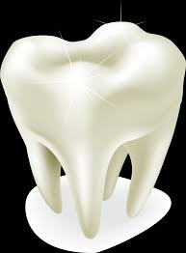
ম্যাগনেসিয়ামের প্রয়োজনীয়তা
এনজাইম বিক্রিয়া , দাঁতের শক্ত আবরণ গঠণে ভূমিকা রাখে।

Slide 17
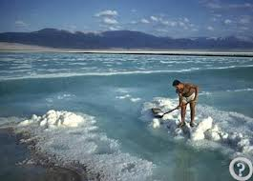
ক্লোরিণ
উৎসঃ খাবার লবণ
Notes:
শিক্ষার্থীদেরকে প্রশ্ন করতে পারেন লোকটি কি করছে? সাগরে এত লবণ আসে কোথায় হতে? না পারলে শিক্ষক বলে দেবেন সকল জীবের দেহে লবণ থাকে। সমস্ত জীব জন্তুর মৃত দেহ মাটির সাথে মিশে যায়। পরে বৃষ্টির পানি সাথে নদী নালা খাল বিল হয়ে সাগরে এসে পড়ে।

Slide 18
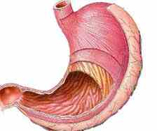
ক্লোরিণের প্রয়োজনীয়তা
দাঁতের স্বাস্থ্য রক্ষা, হাইড্রোক্লোরিক এসিড তৈরি করা।
Notes:
শিক্ষক ক্লোরিণের প্রয়োজনীতা শিক্ষার্থীদের কাছ থেকে বের করার চেষ্টা করতে পারেন।

Slide 19
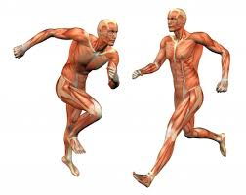
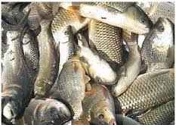
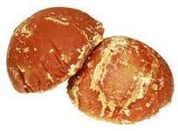
পটাসিয়ামের প্রয়োজনীয়তা
পটাসিয়ামের উৎস
দুধ
মাছ
গুড়
পেশি সংকোচনে ভূমিকা রাখে।
Notes:
শিক্ষক ক্লোরিণের প্রয়োজনীতা শিক্ষার্থীদের কাছ থেকে বের করার চেষ্টা করতে পারেন।

Slide 20
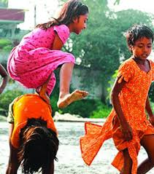
দলগত কাজ
সময়ঃ১০ মি.
দেহকে সুস্থ রাখতে লবণ ও পানির ভূমিকা লিখ।

Slide 21
মূল্যায়ন
১। কিসের অভাবে গলগণ্ড রোগ হয়?
২। নোনা ইলিশে কোন লবণ থাকে?
৩। সুস্থ দাঁত ও হাড় গঠনে কোন লবণের ভূমিকা বেশী?
৪। ম্যাগনেসিয়ামের উৎসের নাম বল।
৫। স্বাস্থ্য রক্ষায় পানির তিনটি কাজ উল্লেখ কর।

Slide 22
গুরুত্বপূর্ণ শব্দ
রাফেজ
এনজাইম
Notes:
শিক্ষার্থী শব্দগুলো নিজ নিজ খাতায় লিখে নিবে এবং শিক্ষক ইচ্ছে করলে পুনরালোচনা করতে পারেন।

Slide 23
বাড়ির কাজ
আয়োডিনের অভাবে কী রোগ হয় ?
খাদ্য তালিকায় লৌহের প্রয়োজনীয়তা লিখে আনবে।
Notes:
স্লাইডে উল্লেখিত বাড়ির কাজ ছাড়া শিক্ষক ইচ্ছে করলে পাঠ সংশ্লিষ্ট সৃজনশীল প্রশ্ন বাড়ির কাজ হিসেবে দিতে পারেন।

Slide 24
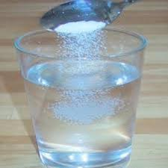
ধন্যবাদ

Slide 25
কৃতজ্ঞতা স্বীকার
শিক্ষা মন্ত্রণালয়, মাউশি, এনসিটিবি ও এটুআই এর সংশ্লিষ্ট কর্মকর্তাবৃন্দ এবং কন্টেন্ট সম্পাদক হিসাবে যাঁদের নির্দেশনা, পরামর্শ ও তত্ত্বাবধানে এই মডেল কন্টেন্ট সমৃদ্ধ এরা হলেন-
জনাব সামসুদ্দিন আহমেদ তালুকদার
প্রভাষক, টিটিসি, কুমিল্লা।
জনাব খাদিজা ইয়াছমিন
সহকারী অধ্যাপক, টিটিসি, ঢাকা।
জনাব মোঃ তাজুল ইসলাম
সহকারী অধ্যাপক, টিটিসি, পাবনা।

